Slide 1
Ενότητα 2
Το Νερό στη Γη
ΘΕΜΑΤΑ ΜΕΛΕΤΗΣ:
Πήξη, τήξη και βρασμός
Αλλαγή των φάσεων της ύλης
Πλεύση και Βύθιση
Πυκνότητα και θαλάσσιο περιβάλλον
ΕΣΤΙΑΣΗ ΜΕΛΕΤΗΣ:
Εθνικό Θαλάσσιο Πάρκο Thunder Bay

Slide 2
Στόχοι
Θα είστε σε θέση να:
• Συγκρίνετε και αντιπαραβάλλετε τη θέρμανση και την ψύξη του γλυκού και του θαλασσινού νερού.
• Προσδιορίστε εάν οι ουσίες θα επιπλέουν ή θα βυθίζονται στο νερό, με βάση τις πυκνότητες τους.
• Να δίνετε παραδείγματα για το πώς οι ιδιότητες του νερού επηρεάζουν τους θαλάσσιους οργανισμούς.
• Να περιγράφετε τη δομή του μορίου του νερού και να συσχετίζετε τη δομή του με τις μοναδικές ιδιότητές του.
δες και στο
ΤΕΤΡΑΔΙΟ ΕΡΓΑΣΙΩΝ

Slide 3
Σημεία αναφοράς
1. Ο ωκεανός, καλύπτει περίπου 7O% της επιφάνειας του πλανήτη
2. Το 97% του νερού της Γης βρίσκεται στον ωκεανό.
3. Το θαλασσινό νερό είναι αλατούχο, ελαφρώς βασικό, εξ αιτίας της διάβρωσης της γης, ηφαιστειακών εκπομπών, χημικών αντιδράσεων και ατμοσφαιρική εναπόθεση
4. Συγκριτικά με το γλυκό νερό έχει:
σημείο πήξης λίγο χαμηλότερο
πυκνότητα ελαφρώς υψηλότερη
ηλεκτρική αγωγιμότητα πολύ υψηλότερη
5. Ο ωκεανός είναι ένα αναπόσπαστο μέρος του κύκλου του νερού
6. Αν και ο ωκεανός είναι μεγάλος, είναι πεπερασμένος και οι πόροι του περιορισμένοι

Slide 4
Εμπλέκομαι
Προβολή του Blue Marble Animation από το e-Tools.
Κυρίαρχο χαρακτηριστικό του πλανήτη είναι ο ωκεανός (71% της επιφάνειας )
Ο ωκεανός περιγράφεται συχνά ως τέσσερις ωκεανοί (Ειρηνικός, Ατλαντικός, τον Ινδικός, Αρκτική)
Οι λεκάνες του ωκεανού της Γης περιέχουν το 97% του νερού στη Γη
Το 3% του νερού του πλανήτη είναι γλυκό
Περίπου το 1% του γλυκού νερού είναι σε υγρή μορφή και το 2-3% σε πάγο
Οι σφαίρες της γης (υδρόσφαιρα, βιόσφαιρα, ατμόσφαιρα, λιθόσφαιρα) αλλάζουν συνεχώς
Ο ωκεανός είναι γεμάτος ποικίλες μορφές ζωής και ενδιαιτήματα.
Η μάζα των σωμάτων των θαλάσσιων ζώων αποτελείται κατά μέσο 80% από νερό

Slide 5
Εμπλέκομαι
Ο ωκεανός είναι πηγή τροφής, μεταφοράς, ενέργειας και πολλά άλλα
Επειδή ο ωκεανός ανανεώνεται φυσικά και σύντομα, θεωρείται ανανεώσιμος πόρος
Υπάρχει μια σταθερή εισροή νερού στον ωκεανό από ποτάμια και βροχοπτώσεις.
Το νερό εμπλέκεται με τις καιρικές συνθήκες, επηρεάζει το κλίμα, αποθηκεύει και μεταφέρει ιζήματα
Αν και ο ωκεανός είναι ανανεώσιμος πόρος, πρέπει να είμαστε προσεκτικοί με τον τρόπο με που χρησιμοποιούμε τους πόρους του
Το νερό είναι μια μοναδική ουσία με αξιοσημείωτες φυσικές ιδιότητες που επηρεάζει τα ενδιαιτήματα
Δραστηριότητα: Συγκρίνετε το θαλασσινό νερό με το γλυκό νερό (ομοιότητες - διαφορές)

Slide 6
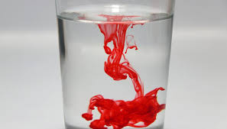
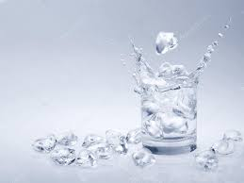
Υπόθεση Πείραμα Παρατήρηση Καταγραφή
Τι συμβαίνει όταν το κρύο νερό ρέει σε ζεστό νερό;
Κάντε μία υπόθεση πριν από το πείραμα
Παρατηρήστε τι συμβαίνει.
Σχεδιάστε και επισημάνετε τα αποτελέσματα που παρατηρήσατε στην επίδειξη.
Τι συμβαίνει όταν παγάκια πέσουν σε κρύο νερό;
Κάντε μία υπόθεση πριν από το πείραμα
Παρατηρήστε τι συμβαίνει.
Σχεδιάστε και επισημάνετε τα αποτελέσματα που παρατηρήσατε στην επίδειξη..

Slide 7
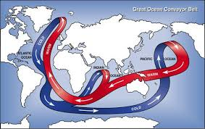
Επέκταση
Πώς μπορείτε να συνδέσετε αυτά τα δύο φαινόμενα
με αυτά που γνωρίζετε για τον ωκεανό;

Slide 8
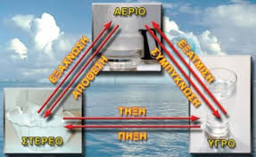
Εξερευνώ - Μελετώ
Πήξη, τήξη και βρασμός
δες και στο
ΤΕΤΡΑΔΙΟ ΕΡΓΑΣΙΩΝ
Το νερό το συναντάμε σε 3 μορφές στερεή υγρή αέρια ανάλογα τις συνθήκες
Σε αυτή την έρευνα, θα διερευνήσετε τις μεταβολές φάσης τόσο του γλυκού όσο και του θαλασσινού νερού.

Slide 9
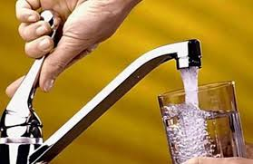
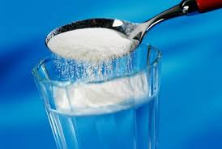
Εξερευνώ - Προετοιμάζομαι
Πήξη, τήξη και βρασμός
ΥΛΙΚΑ & ΜΕΤΡΑ ΑΣΦΑΛΕΙΑΣ
Το φρέσκο νερό της βρύσης έχει φιλτραριστεί και υποβληθεί σε επεξεργασία για να σκοτώσει οποιοδήποτε βακτήριο και να απομακρύνει τυχόν επιβλαβείς ουσίες ή οργανισμούς
Το αλατισμένο νερό είναι το νερό που περιέχει διαλυμένα άλατα συγκρίσιμα με αυτά που θα βρεθούν στον ωκεανό

Slide 10
Εξερευνώ – Εκτελώ – Παρατηρώ - Καταγράφω
Μεταβολές φάσεων του νερού Ι Σημείο πήξης
1. Τοποθετήστε ελαστικό πώμα και θερμόμετρο σε κάθε
δοκιμαστικό σωλήνα χωρίς να ακουμπά στον πυθμένα
2. Πραγματοποιήστε προβλέψεις για το σημείο πήξης
4. Τοποθετήστε ένα κομμάτι ξηρού πάγου σε κάθε ένα από
τα 2 ποτήρια.
5. Καταγράψτε τη θερμοκρασία κάθε δοκιμαστικού σωλήνα
κάθε 30 δευτερόλεπτα.
6. Στη στήλη «Παρατηρήσεις» σημειώστε τυχόν αλλαγές που παρατηρείτε στις ουσίες
7. Μόλις οι ουσίες πήξουν, συνεχίστε να καταγράφετε τις θερμοκρασίες για 120 δευτερόλεπτα
8. Απορρίψτε τον ξηρό πάγο
ΘΑΛΑΣΣΙΝΟ ΝΕΡΟ
ΝΕΡΟ ΒΡΥΣΗΣ

Slide 11
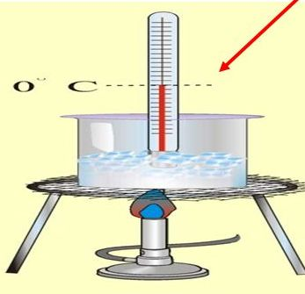
Εξερευνώ – Εκτελώ – Παρατηρώ - Καταγράφω
Μεταβολές φάσεων του νερού ΙΙ Σημεία τήξης - βρασμού
1.Τοποθετήστε ένα θερμόμετρο σε κάθε ποτήρι ζέσεως
2. Μετά από ένα λεπτό, καταγράψτε τη θερμοκρασία κάθε
ουσίας στον πίνακα δεδομένων σας.
3.Τοποθετήστε τα ποτήρια σε μια εστία και ενεργοποιήστε τες..
4. Αναμείξτε προσεκτικά κάθε ποτήρι κάθε ½ λεπτό.
5. Καταγράψτε τη θερμοκρασία των περιεχομένων κάθε ποτηριού
στον πίνακα δεδομένων κάθε 1 λεπτό.
6. Στη στήλη «Παρατηρήσεις» σημειώστε τυχόν αλλαγές
που παρατηρείτε στα δείγματα.
7. Οι ουσίες βράζουν όταν παρατηρήσετε γρήγορη διοχέτευση.
8. Συνεχίστε να καταγράφετε τις θερμοκρασίες για 2 λεπτά
αφού οι ουσίες αρχίσουν να βράζουν.
ΠΑΓΟΣ ΑΛΜΥΡΟΥ
ΝΕΡΟΥ
ΠΑΓΟΣ ΓΛΥΚΟΥ
ΝΕΡΟΥ

Slide 12
Εξερευνώ – Αποτυπώνω
Μεταβολές φάσεων του νερού - Μεταβλητές
δες και στο
ΤΕΤΡΑΔΙΟ ΕΡΓΑΣΙΩΝ
ΜΕΤΑΒΛΗΤΕΣ
ανεξάρτητη εξαρτώμενη
Εξετάσετε τη σχέση μεταξύ των ανεξάρτητων (x) και εξαρτημένων (y) μεταβλητών.
Βεβαιωθείτε ότι έχετε καθορίσει τις κατάλληλες μονάδες για κάθε άξονα.
Επισημάνετε τους άξονες καθώς και τις μονάδες.
• Δημιουργήστε ένα γράφημα με τα δεδομένα του πειράματος σημείου πήξης.
• Δημιουργήστε ένα γράφημα που περιέχει τα δεδομένα του πειράματος τήξης και του σημείου βρασμού.
Προσθέστε τα στο σημειωματάριό σας.
δεν αλλάζει από τις άλλες μεταβλητές
Στα πειράματά μας: ο χρόνος
εξαρτάται από άλλους παράγοντες
Στα πειράματά μας: η θερμοκρασία
εξαρτάται

Slide 13
Εξερευνώ – Αποτυπώνω – Περιγράφω
Μεταβολές φάσεων του νερού
1. Περιγράψτε στο notebook σας τι παρατηρήσατε όταν κάθε υγρό άρχισε να παγώνει.
2. Σχεδιάστε τον παρακάτω πίνακα στο σημειωματάριό σας.
Καταγράψτε τα παρατηρούμενα σημεία βρασμού και κατάψυξης κάθε ουσίας στον πίνακά σας.
3. Περιγράψτε πώς μεταβλήθηκε η θερμοκρασία των ουσιών κατά τη διάρκεια:
της αλλαγής φάσης του υγρού σε στερεό;
της αλλαγής φάσης όταν του στερεού σε υγρό;
της αλλαγής φάσης όταν του υγρού σε αέριο;
Ουσία | Σημείο πήξης | Σημείο τήξης | Σημείο βρασμού
Γλυκό Νερό
Αλμυρό Νερό

Slide 14
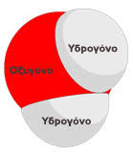
Εξερευνώ – Ερμηνεύω
Μόριο νερού
Ο χημικός τύπος για το νερό είναι το H₂O
Ένα άτομο οξυγόνου συνδέεται με δύο άτομα
υδρογόνου σε κάθε μόριο νερού.
Η δομή του μοιάζει με τη διπλανή εικόνα
Συμπλήρωνε καθώς προχωράς
το Έντυπο με τους Ορισμούς

Slide 15
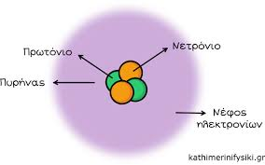
Εξερευνώ – Ερμηνεύω
Το άτομο
Βασικό σωματίδιο ενός στοιχείου
Έχει τις ιδιότητες αυτού του στοιχείου.
Υπάρχουν περίπου 90 διαφορετικά φυσικά στοιχεία.
Οι πυρήνες των ατόμων αποτελούνται από πρωτόνια = νετρόνια με ίδια περίπου μάζα.
Το άτομο του υδρογόνου δεν έχει νετρόνια, έχει μόνο 1 πρωτόνιο.
Κάθε στοιχείο έχει μοναδικό αριθμό πρωτονίων στον πυρήνα του.
Γύρω από τον πυρήνα κάθε μοναδικού ατόμου κινείται ένα «σύννεφο» μικροσκοπικών, αρνητικά φορτισμένων ηλεκτρονίων
Τα υποατομικά σωματίδια των ατόμων έχουν:
Πρωτόνια (+) θετικό ηλεκτρικό φορτίο
Νετρόνια ουδέτερο ηλεκτρικό φορτίο
Ηλεκτρόνια (-) αρνητικό ηλεκτρικό φορτίο
.
Ενότητα 2: Το Νερό στη Γη

Slide 16
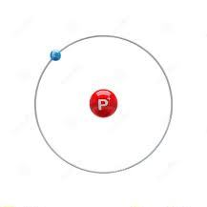
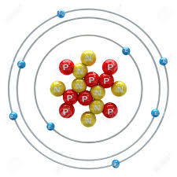
Εξερευνώ – Ερμηνεύω
Τα άτομα του μορίου του νερού
Τα άτομα είναι πολύ μικροσκοπικά για να παρατηρηθούν.
Για την περιγραφή ή την οπτικοποίησή τους αναπαριστούνται με μοντέλα.
Άτομο υδρογόνου
Άτομο οξυγόνου
1 πρωτόνιο (+) 1 ηλεκτρόνιο (-)
0 νετρόνια (0)
Συνολικό
Φορτίο (0)
8 πρωτόνια (+) 8 ηλεκτρόνια (-)
8 νετρόνια (0)
Συνολικό
Φορτίο (0)
Ενότητα 2: Το Νερό στη Γη

Slide 17
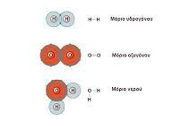
Εξερευνώ – Ερμηνεύω
Μόρια υδρογόνου οξυγόνου
Το οξυγόνο και το υδρογόνο συνήθως δεν βρίσκονται μόνο ως άτομα σε φυσική κατάσταση
Το μόριο του υδρογόνου αποτελείται από δύο άτομα υδρογόνου (Η₂)
Το μόριο του οξυγόνου αποτελείται από δύο άτομα οξυγόνου (Ο₂)
Ενότητα 2: Το Νερό στη Γη

Slide 18
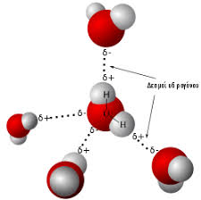
Εξερευνώ – Ερμηνεύω
Δεσμός υδρογόνου στο νερό
Τα μόρια του νερού δεν είναι αρκετά συμμετρικά και έλκονται μεταξύ τους.
Η έλξη μεταξύ των μορίων του νερού αναφέρεται ως δεσμός υδρογόνου.
Ένα μόριο νερού μπορεί να σχηματίσει δεσμούς υδρογόνου με τέσσερα επιπλέον μόρια
Η πλευρά του οξυγόνου είναι φορτισμένη θετικά (+)
Δεσμός υδρογόνου
πολικότητα μορίων νερού
Η πλευρά του υδρογόνου είναι φορτισμένη αρνητικά (-)
δες και στο
ΤΕΤΡΑΔΙΟ ΕΡΓΑΣΙΩΝ
Ενότητα 2: Το Νερό στη Γη

Slide 19
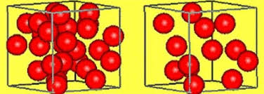
Εξερευνώ – Ερμηνεύω
Πυκνότητα
Στα περισσότερα υλικά, τα μόρια κινούνται πλησιέστερα το ένα στο άλλο όταν ψύχονται. Ο χώρος που καταλαμβάνουν τα μόριά τους ή ο όγκος τους μειώνεται.
Άρα, η μάζα ανά μονάδα όγκου, δηλ. η «πυκνότητα», αυξάνεται
ψύξη
Ενότητα 2: Το Νερό στη Γη

Slide 20
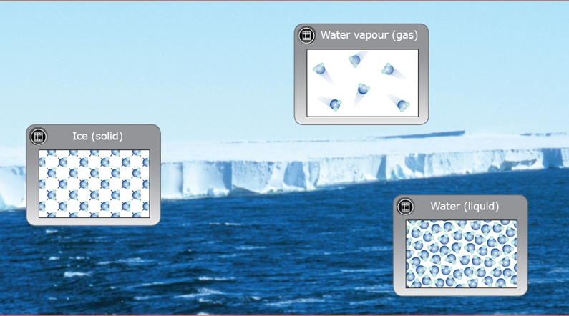
Εξερευνώ – Ερμηνεύω
Πυκνότητα και νερό
Λόγω της τάσης δέσμευσης του υδρογόνου μεταξύ των μορίων του νερού, αυτό συμπεριφέρεται διαφορετικά όταν ψύχεται.
Όταν η θερμοκρασία πέφτει κάτω από τους 4 °C, τα μόρια του νερού κινούνται λίγο πιο μακριά μεταξύ τους και σχηματίζουν κρυσταλλικές δομές. Η πυκνότητά του νερού μειώνεται.
Τα μόρια νερού στους 4 °C βρίσκονται στην κοντινότερη σχέση μεταξύ τους.
Το νερό φτάνει στην υψηλότερη πυκνότητά του.
Ενότητα 2: Το Νερό στη Γη

Slide 21
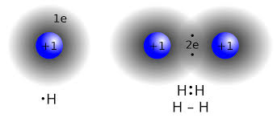
Εξερευνώ – Καταγράφω
Άτομο-Μόριο-Πυκνότητα
Σημειώστε στο notebook σας
Ποια η διάκριση μεταξύ ατόμων και μορίων;
Τι είναι η πυκνότητα;
Πώς η πολικότητα των μορίων του νερού σχετίζεται με την πυκνότητά του;
Ενότητα 2: Το Νερό στη Γη

Slide 22
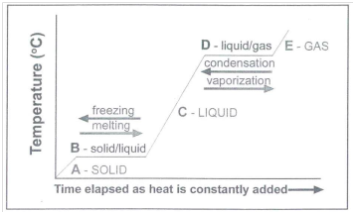
Εξερευνώ – Καταγράφω
Αλλαγή των φάσεων του νερού
δες και στο
ΤΕΤΡΑΔΙΟ ΕΡΓΑΣΙΩΝ
Το διάγραμμα αλλαγής φάσης δείχνει:
σταθερή θέρμανση του νερού
ο χρόνος περνάει
η θερμότητα προστίθεται συνεχώς,
η θερμοκρασία αυξάνεται χωρίς σταθερό ρυθμό
η τάση δείχνει πως αυξάνεται η θερμοκρασία
η περιοχή Α αντιπροσωπεύει το εύρος του χρόνου και της θερμοκρασίας στην οποία το νερό είναι σε στερεή μορφή
Κατά την ανάλυση διαγραμμάτων ή γραφημάτων, είναι συχνά χρήσιμο να εξεταστεί η τάση των δεδομένων.
Ενότητα 2: Το Νερό στη Γη

Slide 23
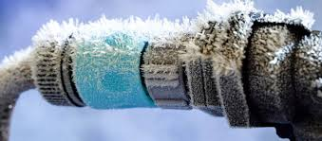
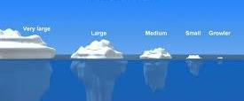
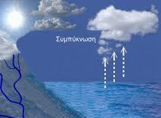
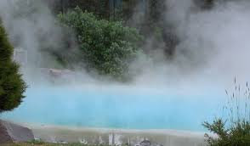
Εξερευνώ – Καταγράφω
Αλλαγή φάσεων και ενέργεια
Κατά τη διάρκεια της:
πήξης απελευθερώνεται ενέργεια
τήξης δεσμεύεται ενέργεια
συμπύκνωσης απελευθερώνεται ενέργεια εξαέρωσης δεσμεύεται ενέργεια
Ο ωκεανός, λόγω του όγκου των υδάτων του, δεσμεύει τεράστιες ποσότητες ενέργειας
Ενότητα 2: Το Νερό στη Γη

Slide 24
Εξερευνώ – Ερμηνεύω – Επεκτείνω
Σημεία Τήξης - Πήξης
Στο επίπεδο της επιφάνειας της θάλασσας:
το καθαρό νερό βράζει στους 100 °C και καταψύχεται στους 0 °C
το αλμυρό νερό βράζει σε λίγο υψηλότερη και παγώνει σε λίγο χαμηλότερη θερμοκρασία.
Γιατί; Τα διαλυμένα άλατα εμποδίζουν το νερό να σχηματίσει κρυσταλλικές δομές ή να βράσει.
σε μεγάλα υψόμετρα οι θερμοκρασίες είναι ελαφρώς χαμηλότερες.
Γιατί; Επειδή η πίεση του αέρα είναι μικρότερη και τα μόρια ελευθερώνονται ευκολότερα από τους δεσμούς τους
Η καθαρή ισοπροπυλική αλκοόλη (αλκοόλης τριβής) παγώνει στους -85,5 ° C και βράζει στους 82,3 ° C. Σχεδιάστε ένα διάγραμμα αλλαγής φάσης για αυτήν την ουσία.
Ενότητα 2: Το Νερό στη Γη

Slide 25
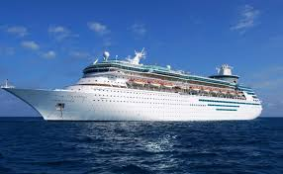
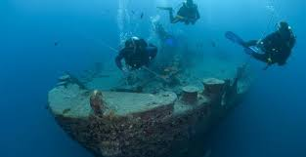
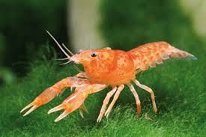
Εξερευνώ - Προετοιμάζομαι
Πλεύση - Βύθιση
Στον ωκεανό, κάποια πράγματα βυθίζονται και κάποια πράγματα επιπλέουν.
Πώς επιπλέει κάτι τόσο βαρύ; Γιατί και πώς βυθίζεται;
Πολλοί θαλάσσιοι ζωντανοί οργανισμοί βασίζονται στην ικανότητα να παραμείνουν πάνω από την επιφάνεια της θάλασσας ή όχι για να διαδώσουν το είδος τους.
π.χ. Τα νεαρά μύδια και οι αστακοί πλέουν κοντά στην
επιφάνεια της θάλασσας για ένα μέρος του κύκλου της
ζωής τους και στη συνέχεια βυθίζονται.

Slide 26
Εξερευνώ – Εκτελώ – Παρατηρώ - Καταγράφω
Πλεύση - Βύθιση
Σε αυτή την εργαστηριακή άσκηση, θα διερευνήσετε τους παράγοντες που επιτρέπουν σε άλλα υλικά να βυθίζονται στο νερό και άλλα να επιπλέουν σε αυτό.
Δεξιότητες διεργασιών πρακτικής: ΔΕΔΟΜΕΝΑ ΚΑΤΑΓΡΑΦΗΣ
Εξάσκηση στον υπολογισμό της πυκνότητας
Υλικά και οδηγίες εκτέλεσης του πειράματος

Slide 27
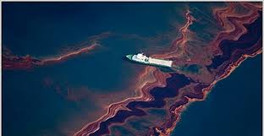
Εξερευνώ – Ερμηνεύω – Επεκτείνω
Αποτελέσματα Πλεύσης - Βύθισης
Καταγράψτε στο notebook σας τις ιδέες σας για τα παρακάτω.
Συγκρίνετε την πυκνότητα αυτών που επιπλέουν και αυτών
που βυθίζονται με την πυκνότητα του νερού.
Το αλατόνερο θα επιπλεύσει; θα βυθιστεί; ή θα συμπεριφερθεί διαφορετικά; στο νερό της βρύσης; Γιατί;
Εξηγήστε τι συμβαίνει με μια πετρελαιοκηλίδα.
Στη διαφάνεια 6 αυτού του μαθήματος, ο πάγος που ρίξαμε στο κρύο νερό επέπλεε. Με βάση όσα που γνωρίζετε τώρα για την πυκνότητα και τη φύση των μορίων του νερού, πώς μπορείτε να το εξηγήσετε;

Slide 28
Εξερευνώ – Τι γνωρίζω;
Πυκνότητα νερού και θαλάσσιοι οργανισμοί
Γνωρίζετε ότι:
η πυκνότητα του γλυκού νερού είναι περίπου 1,00 g/ ml και ποικίλλει ανάλογα με:
- τη θερμοκρασία του νερού
- τα διαλυμένα άλατα (πυκνότητα αλμυρού νερού ml 1,03 g/ml)
ουσίες πιο πυκνές από το νερό βυθίζονται
ουσίες που είναι λιγότερο πυκνές από το νερό επιπλέουν
η άνωση των υγρών επηρεάζει επίσης την πλεύση των αντικειμένων
η άνωση σε ένα αντικείμενο είναι ίση με το βάρος υγρού που μετατοπίζει
- τα πλοία που κινούνται τόσο στο γλυκό όσο και στο αλμυρό νερό συμπληρώνουν το βάρος τους με θαλασσινό νερό για να πετύχουν την κατάλληλη μετατόπιση υγρού και όταν δεν το χρειάζονται το αποβάλλουν στις λίμνες ή τα ποτάμια

Slide 29
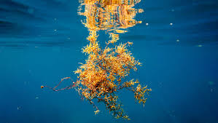
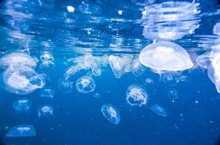
Εξερευνώ
Πλευστότητα και θαλάσσιοι οργανισμοί
Ορισμένοι θαλάσσιοι οργανισμοί:
επιπλέουν στην κορυφή του ωκεανού
κάποιοι ζουν κοντά στον πυθμένα τους
άλλοι σε όλη τη στήλη του νερού
διατήρηση της ουδέτερης πλευστότητας
Οι οργανισμοί έχουν χαρακτηριστικά που τους βοηθούν να επιπλέουν και να βυθίζονται χωρίς κόπο.
Sargassum – φύκι με αερόσακους
Μέδουσες– σώμα με 90% νερό

Slide 30
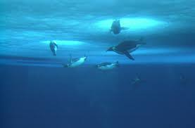
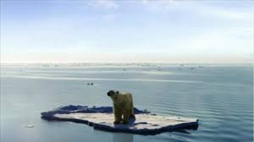
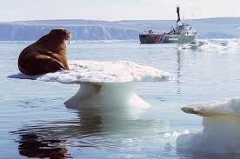
Εξερευνώ
Πλευστότητα και θαλάσσιοι πάγοι
Ο θαλάσσιος πάγος:
επιπλέει πάνω από το υγρό νερό
απομονώνει το νερό από κάτω του, κρατώντας το σχετικά ζεστό
αντικατοπτρίζει την ενέργεια του Ήλιου που τον χτυπά
εξασφαλίζει την επιβίωση ψαριών και άλλων οργανισμών στο νερό από κάτω του, αλλά και πάνω σ΄ αυτόν
Αφού δείτε το Animation Ice Polar Bear από τα e-Tools, εξετάστε τη σχέση μεταξύ του πάγου της θάλασσας και των κινήσεων της Πολικής Αρκούδας

Slide 31
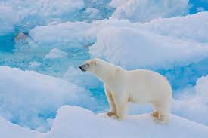
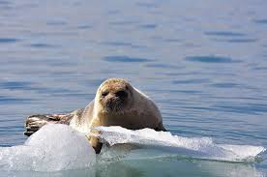
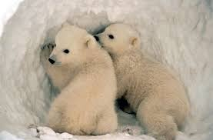
Εξερευνώ
Η περίπτωση της πολικής αρκούδας
Οι πολικές αρκούδες:
κυνηγούν κυρίως φώκιες
περιμένουν κοντά σε τρύπες του πάγου που οι
φώκιες βγαίνουν για να αναπνεύσουν
τρέφονται επίσης με φώκιες που
ξεκουράζονται στον πάγο
είναι καλοί κολυμβητές, αλλά οι φώκιες είναι πιο
γρήγορες στο νερό
οι θηλυκές χτίζουν στον πάγο τη φωλιά τους για
να γεννήσουν και φροντίσουν τα μικρά τους
μετακινούνται όπου υπάρχει πάγος

Slide 32
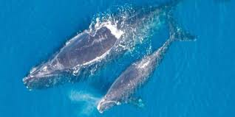
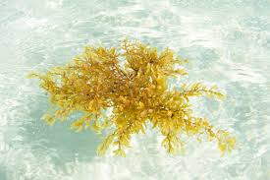
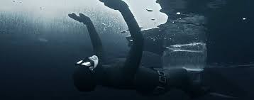
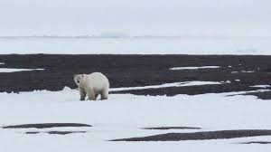
Εξερευνώ – Ερμηνεύω – Περιγράφω
Η περίπτωση της πολικής αρκούδας
Σημειώστε στο notebook σας
Τι είναι η πλευστότητα; Πώς επιτρέπει τις
φάλαινες να επιπλέουν;
Πώς η δομή του φυκιού Sargassum το βοηθά
να επιπλέει στο νερό;
Πώς επηρεάζει τα θαλάσσια ζώα, το γεγονός
ότι ο πάγος επιπλέει;
Περιγράψτε τη σχέση μεταξύ των κινήσεων της
πολικής αρκούδας και των εποχιακών αλλαγών
στον θαλάσσιο πάγο. Πώς μπορείτε να εξηγήσετε
αυτή τη σχέση;
δες και στο
ΤΕΤΡΑΔΙΟ ΕΡΓΑΣΙΩΝ

Slide 33
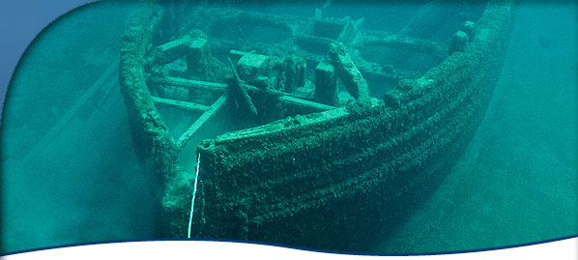
Εξερευνώ – Μελέτη περίπτωσης
Το Εθνικό Θαλάσσιο Πάρκο Thunder Bay
Το Εθνικό Θαλάσσιο Πάρκο του Thunder Bay:
χαρακτηρίστηκε τον Οκτώβριο του 2000
είναι το δέκατο τρίτο χαρακτηρισμένο εθνικό πάρκο
για τον χαρακτηρισμό του χρειάστηκαν περίπου 17 χρόνια
βρίσκεται βορειοανατολικά της ακτής της Μικρής Χερσονήσου του Μίσιγκαν
περιλαμβάνει 448 τετραγωνικά μίλια της βορειοδυτικής λίμνης Huron
είναι το πρώτο πάρκο των Μεγάλων Λιμνών,
βρίσκεται πλήρως μέσα στα όρια των ΗΠΑ
εστιάζει αποκλειστικά στη μεγάλη
συλλογή υποβρύχιων πολιτιστικών πόρων
έχει περισσότερα από 200 ναυάγια που
χρονολογούνται από το 1825 έως το 1925

Slide 34
Εξερευνώ – Ερμηνεύω – Περιγράφω – Αποτυπώνω
Δώστε ένα παράδειγμα του πώς η ειδική δομή των μορίων του νερού οδηγεί σε ένα μοναδικό χαρακτηριστικό του.
Συμπληρώστε το παρακάτω διάγραμμα (πυκνότητα γλυκού νερού 1 g/cm³, αλμυρού νερού 1,03 g /cm³)
Ουσία | Πυκνότητα (g / cm³) | Ουσίες που στο γλυκό νερό |  | Ουσίες που στο αλμυρό νερό
 |  | Βυθίζονται | Επιπλέουν | Βυθίζονται | Επιπλέουν
Βενζίνη | 0,710-0,770
Αντιψυκτικό | 1,02
Μαγνήσιο | 1,79
Βενζόλιο | Ο,879
Χρυσός | 19,2

Slide 35
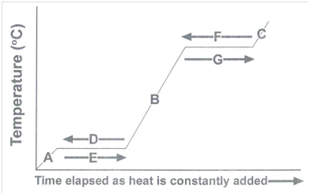
Εξερευνώ – Ερμηνεύω – Περιγράφω – Αποτυπώνω
Δώστε ένα παράδειγμα του πώς η πυκνότητα του νερού, σε οποιαδήποτε από τις φάσεις του, επηρεάζει τους θαλάσσιους οργανισμούς.
Προσδιορίστε τη φάση ή τη
διαδικασία που αντιπροσωπεύεται
από το Α ως το G στο διπλανό
διάγραμμα φάσεων.

